Slide 1


Ю.Р.И.С.Т.
Федеральное государственное бюджетное образовательное учреждение
высшего образования «МИРЭА – Российский технологический университет»
Детский технопарк «Альтаир»
Руководитель проекта:
Преподаватель ДТ «Альтаир»
Борисов Артём Игоревич
Проект выполнил(а):
Березин Александр
Таубинский Максим Александрович
Яндекс Лицей
Группа №_ Год 2

Slide 2
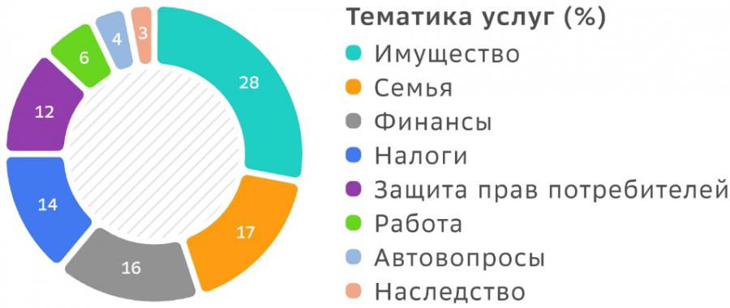
Актуальность / Проблематика
<номер> / 10
Сейчас всё больше сфер переходит в онлайн-пространство. Сфера услуг не исключение. И в связи с этим появилось несколько проблем:
Сложность поиска юриста
Неэффективная запись
Отсутствие систематизации
Недостаток информации
Наш проект разработан с целью решения этих проблем.

Slide 3
Цели и задачи
<номер> / 10
Цель проекта
Разработать веб-приложение и Telegram-бота для автоматизации записи на юридические консультации и упрощения взаимодействия между теми, кто ищет услугу и теми, кто эту услугу предоставляет.
Задачи проекта:
Создать базу данных для хранения информации о пользователях, юристах и записях
Реализовать систему регистрации и авторизации пользователей
Разработать веб-интерфейс для просмотра профилей юристов и записи на консультацию
Создать Telegram-бота для быстрой записи через мессенджер
Реализовать административную панель для управления записями и пользователями
Обеспечить отправку уведомлений и подтверждений записи

Slide 4
Используемое ПО и ресурсы
<номер> / 10
Используемое ПО:
PyCharm и VS code – среды разработки
Flask, Aiogram, SQLAlchemy – библиотеки
SQLite – для регулирования базы данных
Используемые ресурсы:
Open-source ресурсы из интернета (такие как иконки, текстуры и т.д.)

Slide 5
Методика выполнения работы
<номер> / 10
Проектирование
Backend разработка
Реализация и настройка flask-приложения
Создание архитектуры
Реализация основы бота
Frontend разработка
Создание HTML шаблонов
Создание Telegram-бота
Создание моделей данных
Реализация форм записи и редактирования профиля
Интеграция с общей базой данных
Анализ области
Создание базы данных
Реализация системы регистрации
Создание API
Разработка панели администратора
Добавление команд

Slide 6
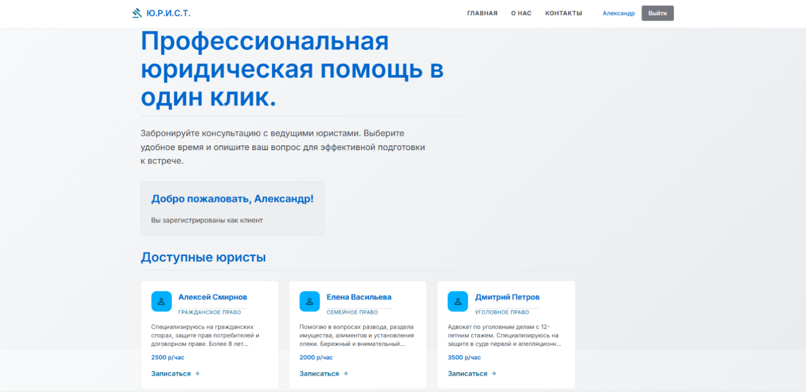
Результаты
<номер> / 10
Основное окно при входе на сайт

Slide 7
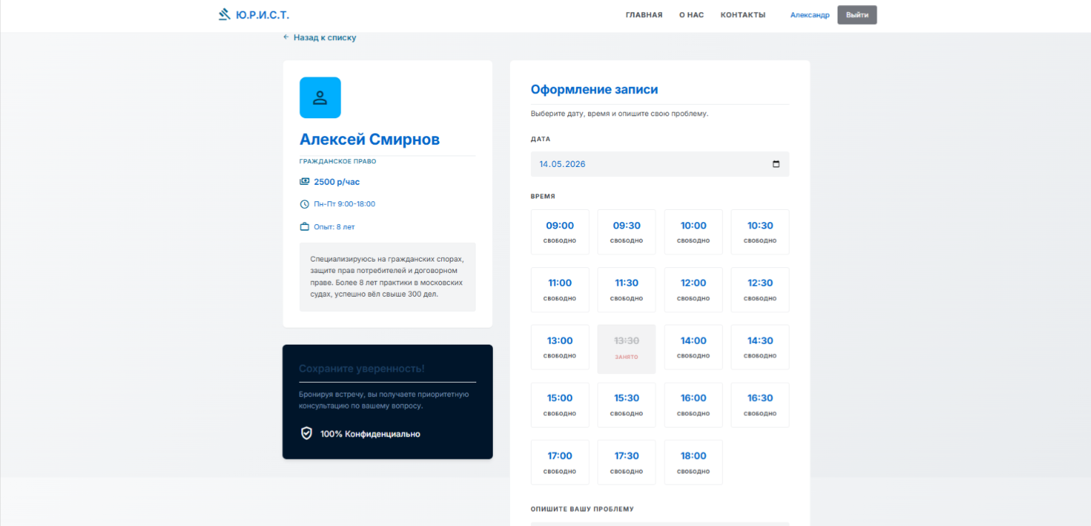
Результаты
<номер> / 10
Экран записи на прием

Slide 8
Выводы
<номер> / 10
Достигнутые результаты:
Разработано веб-приложение для записи к юристам
Создан Telegram-бот для удобной мобильной записи
Реализована многоуровневая система авторизации
Обеспечена интеграция между веб-приложением и ботом через общую базу данных
Перспективы развития:
Добавить онлайн-оплату консультаций
Внедрить систему отзывов и рейтингов юристов

Slide 9
Список использованных источников
<номер> / 10
Официальная документация Flask — https://flask.palletsprojects.com/
Документация Aiogram — https://docs.aiogram.dev/
SQLAlchemy Documentation — https://docs.sqlalchemy.org/
Flask-Login Documentation — https://flask-login.readthedocs.io/
Telegram Bot API — https://core.telegram.org/bots/api
WTForms Documentation — https://wtforms.readthedocs.io/
Python Documentation — https://docs.python.org/3/
GitHub репозитории open-source проектов

Slide 10
Спасибо за внимание!
Почта:
StillerGames2007@gmail.com
aeb27079@gmail.com
Телеграм:
@sanicha27
@StillerGames2007

